Slide 1
第四章 习题课
主要内容
个体词、谓词、量词
一阶逻辑命题符号化
一阶语言L
项、原子公式、合式公式
公式的解释
量词的辖域、指导变元、个体变项的自由出现与约束出现、闭式、解释
公式的类型
永真式(逻辑有效式)、矛盾式(永假式)、可满足式

Slide 2
基本要求
准确地将给定命题符号化
理解一阶语言的概念
深刻理解一阶语言的解释
熟练地给出公式的解释
记住闭式的性质并能应用它
深刻理解永真式、矛盾式、可满足式的概念, 会判断简
单公式的类型

Slide 3
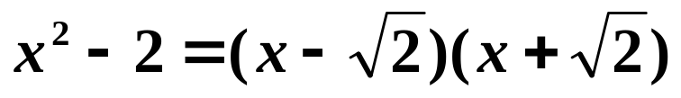
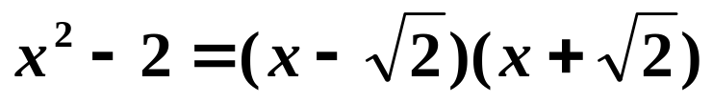
练习1
1. 在分别取个体域为
(a) D₁=N
(b) D₂=R
(c) D₃为全总个体域
的条件下, 将下面命题符号化，并讨论真值
(1) 对于任意的数x，均有
解 设G(x):
(a) ∀xG(x)
假
(b) ∀xG(x)
真
(c) 又设F(x):x是实数
∀x(F(x)→G(x))
真

Slide 4
练习1(续)
(2) 存在数x，使得 x+7=5
解 设H(x)：x+7=5
(a) ∃xH(x)
假
(b) ∃xH(x)
真
(c) 又设F(x)：x为实数
∃x(F(x)∧H(x))
真
本例说明：不同个体域内，命题符号化形式可能不同（也可
能相同），真值可能不同（也可能相同）.

Slide 5
练习2
2. 在一阶逻辑中将下列命题符号化
(1) 大熊猫都可爱
设F(x): x为大熊猫，G(x): x可爱
∀x(F(x)→G(x))
(2) 有人爱发脾气
设F(x): x是人，G(x): x爱发脾气
∃x(F(x)∧G(x))
(3) 说所有人都爱吃面包是不对的
设F(x): x是人，G(x): x爱吃面包
¬∀x(F(x)→G(x)) 或 ∃x(F(x)∧¬G(x))

Slide 6
练习2
(4) 没有不爱吃糖的人
设F(x): x是人，G(x): x爱吃糖
¬∃x(F(x)∧¬G(x)) 或 ∀x(F(x)→G(x))
(5) 任何两个不同的人都不一样高
设F(x):x是人, H(x,y), x与y相同, L(x,y): x与y一样高
∀x(F(x)→∀y(F(y)∧¬H(x,y)→¬L(x,y)))
或 ∀x∀y(F(x)∧F(y)∧¬H(x,y)→¬L(x,y))
(6) 不是所有的汽车都比所有的火车快
设F(x):x是汽车, G(y):y是火车, H(x,y):x比y快
¬∀x∀y(F(x)∧G(y)→H(x,y))
或 ∃x∃y(F(x)∧G(y)∧¬H(x,y))

Slide 7

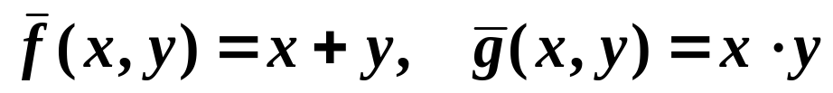

练习3
3. 给定解释 I 如下:
(a) 个体域D=N
(b) =2
(c)
(d)
说明下列公式在 I 下的涵义,并讨论真值
(1) ∀xF(g(x,a),x)
∀x(2x=x) 假
(2) ∀x∀y(F(f(x,a),y)→F(f(y,a),x))
∀x∀y(x+2=y→y+2=x) 假

Slide 8
练习3
(3) ∀x∀y∃zF(f(x,y),z)
∀x∀y∃z(x+y=z) 真
(4) ∃x∀y∀zF(f(y,z),x)
∃x∀y∀z(y+z=x) 假
(3),(4)说明∀与∃不能随意交换
(5) ∃xF(f(x,x),g(x,x))
∃x(x+x=x⋅x) 真

Slide 9
练习4
4. 证明下面公式既不是永真式，也不是矛盾式:
(1) ∃x(F(x)∧G(x))
解释1: D₁=N, F(x):x是偶数, G(x): x是素数, 真
解释2: D₂=N, F(x):x是偶数, G(x): x是奇数, 假
(2) ∀x∀y(F(x)∧G(y)→H(x,y))
解释1: D₁=Z, F(x):x是正数, G(x): x是负数, H(x,y):x>y
真
解释2: D₂=Z, F(x):x是偶数, G(x): x是奇数, H(x,y):x>y
假

Slide 10
练习5
5. 证明下列公式为永真式:
(1) (∀xF(x)→∃yG(y))∧∀xF(x)→∃yG(y)
(A→B)∧A→B的代换实例
(2) ∀x(F(x)→(F(x)∨G(x)))
设I是任意的一个解释, 对每一个x∈D_{I},
F(x)→(F(x)∨G(x))恒为真

